Slide 1
Генеральный директор
Морозько Елена
Владимировна

Slide 2
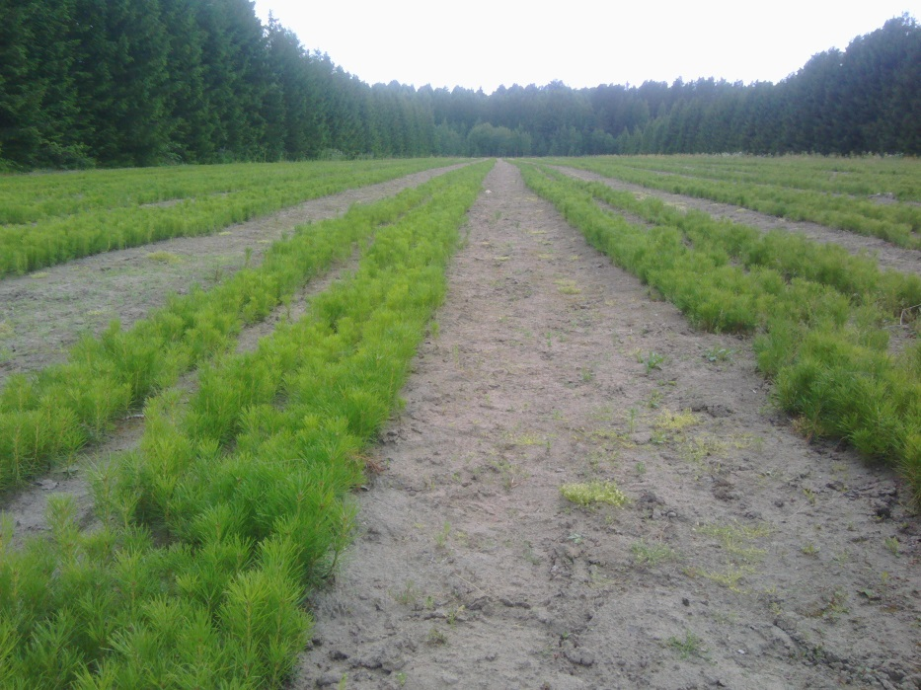
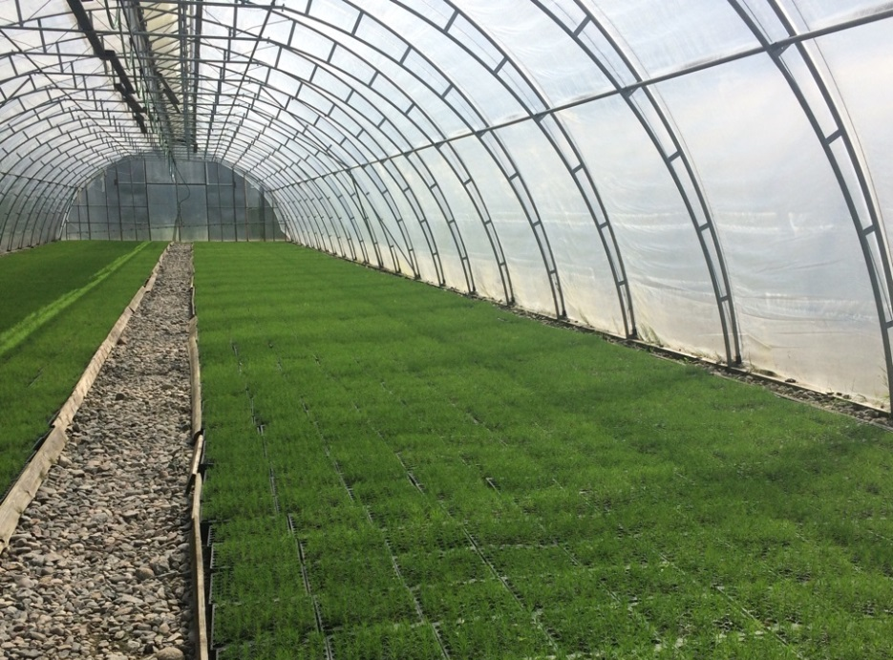
Выращивание сеянцев с ЗКС в Карелии
В 1993 году построена первая теплица площадью 0.054 га на базе Калевальского лесхоза
Notes:
История вступление

Slide 3
Динамика развития ТК
Notes:
Показатели

Slide 4
ТК Костомукшский:
5 теплиц, 0,35 га
ТК Лахденпохский:
4 теплицы, 0,26 га
ТК «Вилга»:
9 теплиц, 0,63 га
В Кондопожском, Суоярвском и Олонецком питомниках выращиваются сеянцы с ОКС, площадь питомников 77,51 га

Slide 5
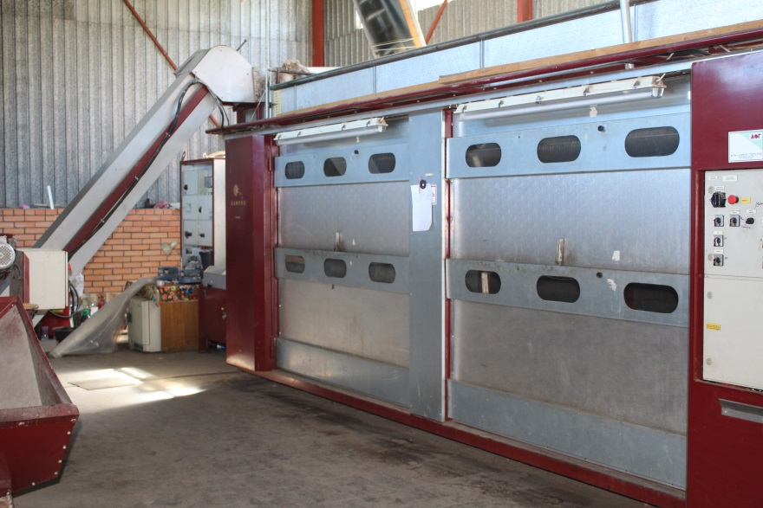
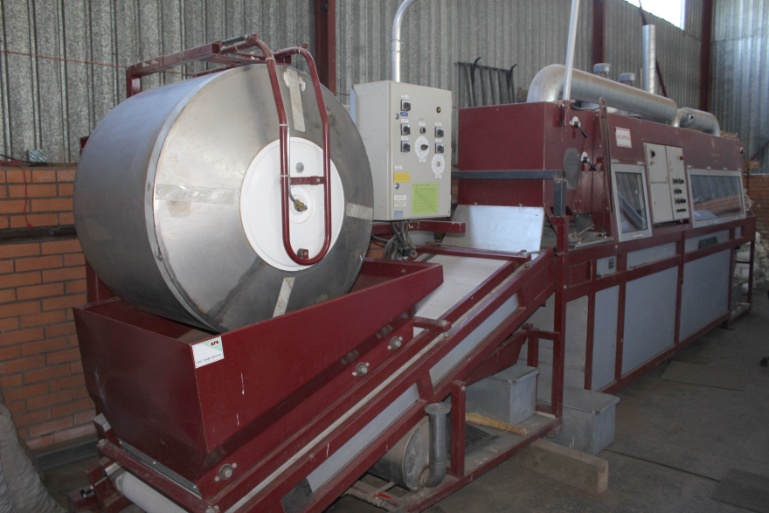
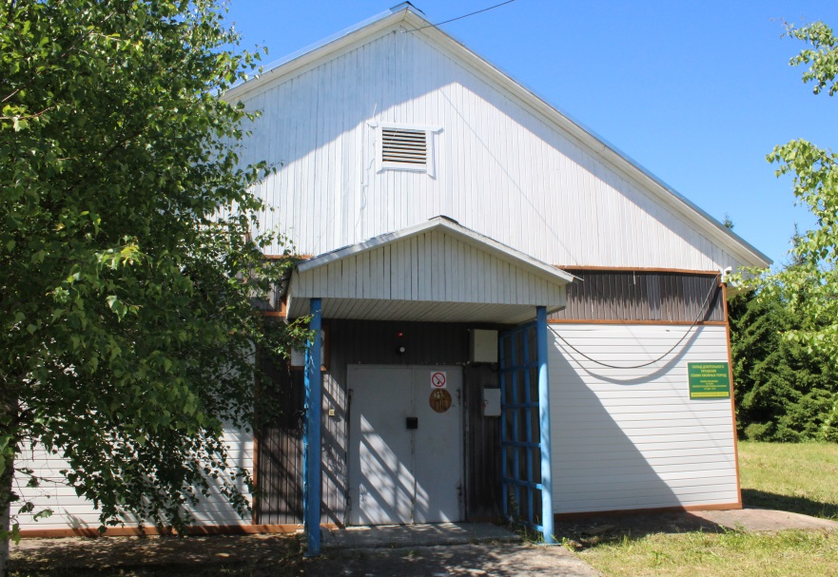
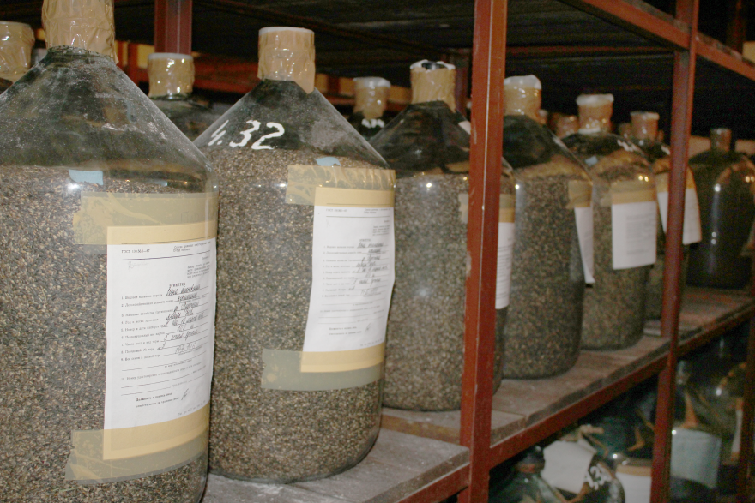

Slide 6
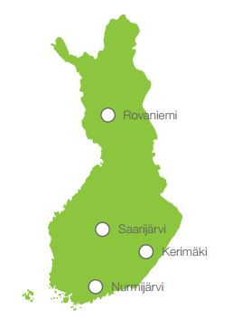
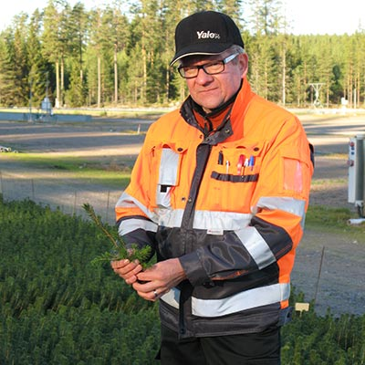
Опыт финских коллег
Nurmijärvi
Kerimäki
Saarijärvi
Rovaniemi
Fin Forelia Oy ежегодно выращивает 50 миллионов сеянцев с ЗКС
Notes:
Опыт финских коллег

Slide 7
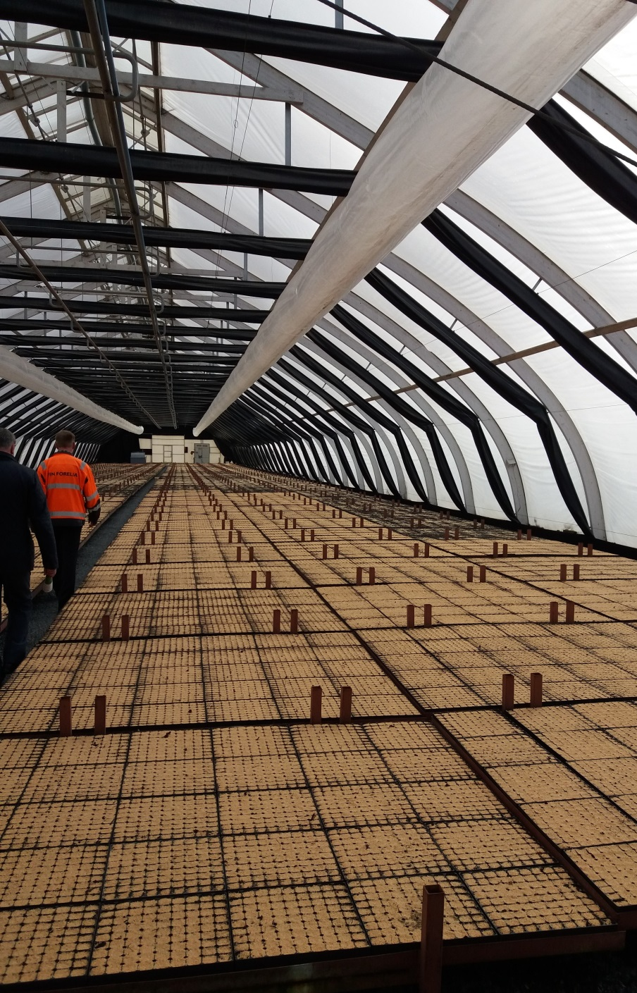
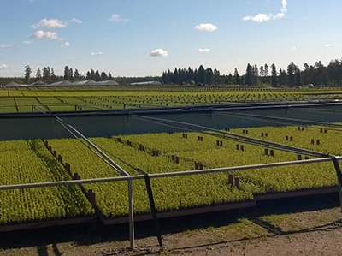
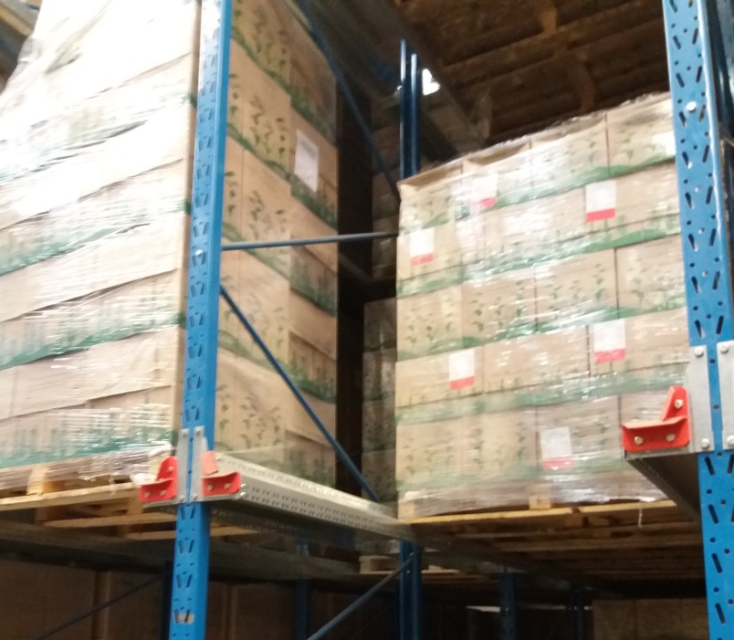
Notes:
Опыт финских коллег

Slide 8
Программа 2018-2023 гг.

Slide 9
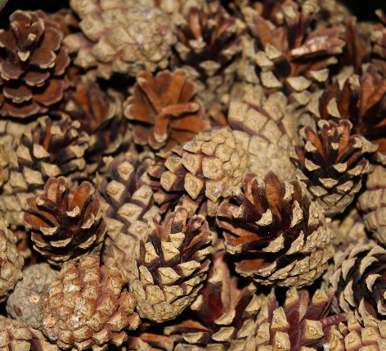
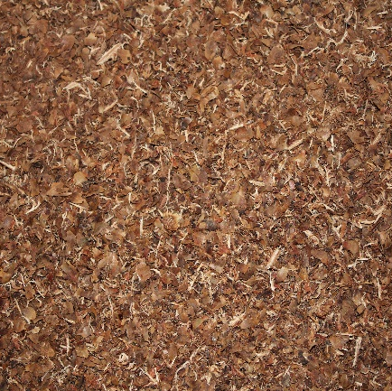
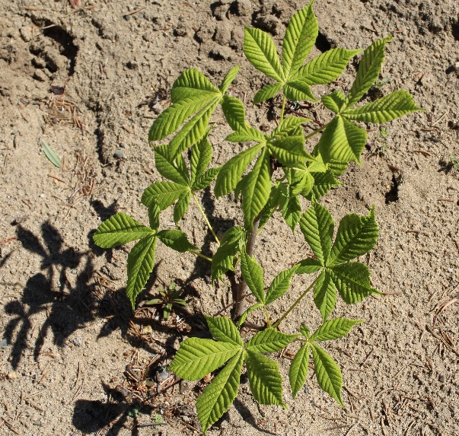
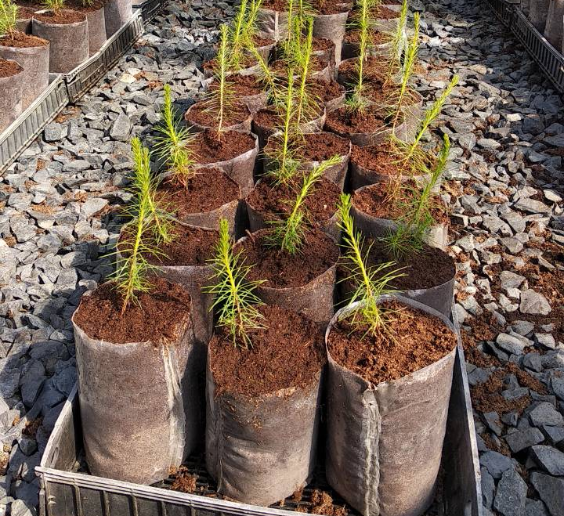
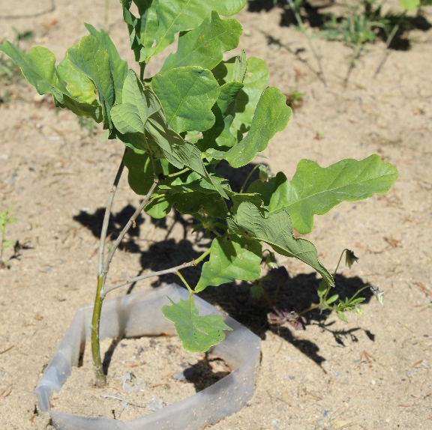
Новая продукция

Slide 10
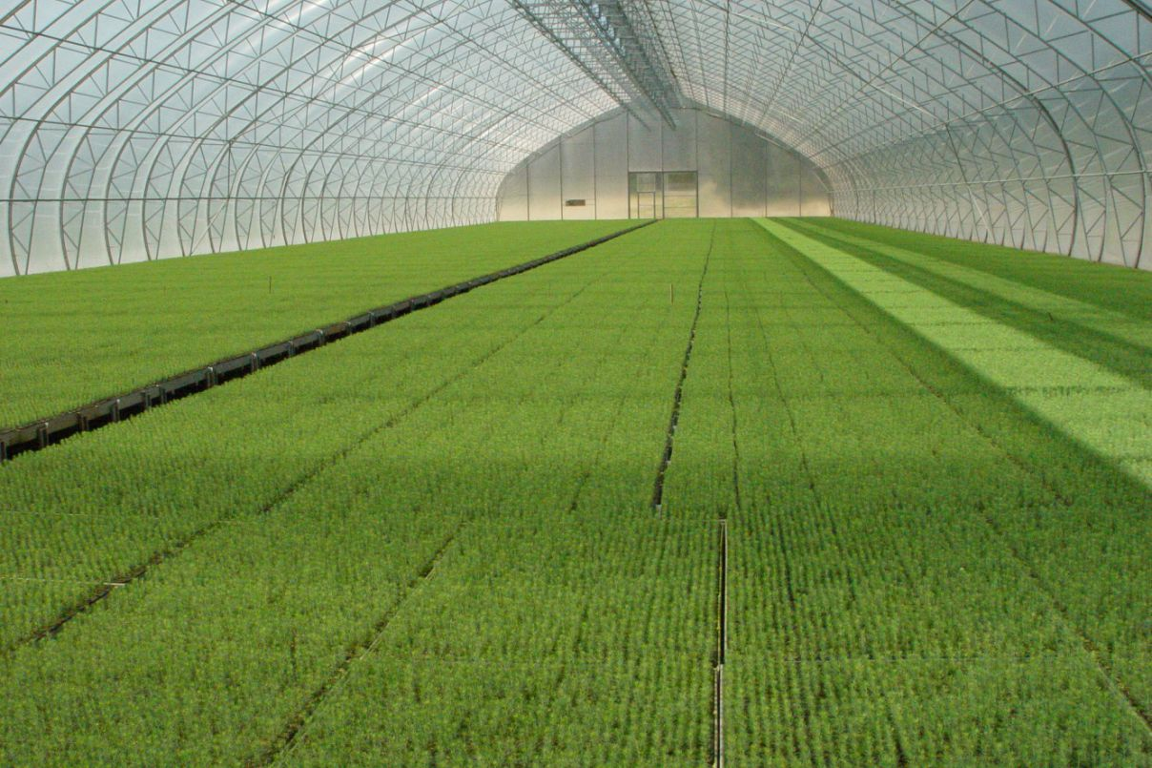
Выращивание сеянцев с ЗКС в Карелии
К 2023 году объёмы производства будут достигнуты за счет:
Ввода в эксплуатацию 4 теплиц-миллионников
Перевода существующих теплиц на 2 ротации
Газификации питомника «Вилга»
Подготовки хранилищ и систем отопления
Notes:
История вступление

Slide 11
Благодарю за внимание!
www.les10.ru
г. Петрозаводск,
Наб. Гюллинга, 11
+7 (814) 57-42-95

